Slide 1
Оценивание регрессии: сравнение непараметрического и информационного подходов
Автор: Анфимов А. Д.
Научный руководитель: Булычёв А. В.
Направление: «Системный анализ и управление в больших системах»
Дата: 23.05.2026

Slide 2
Проблема и актуальность
Проблема построения регрессионных моделей:
Классический МНК требует выполнения стандартных условий (нормальность ошибок, достаточный для точности объём выборки)
Непараметрические методы (ядерная регрессия) не эффективны при малом количестве точек
Научная новизна:
Применение модифицированного энтропийного метода с «мягкой» рандомизацией [1] к оценке регрессии
Сравнение с ядерной регрессией на синтетических данных с различными распределениями ошибок

Slide 3
Цель и задачи исследования
Цель:
Построение робастных оценок регрессии на малых выборках без предположений о виде распределения ошибок
Задачи:
Реализовать энтропийный метод оценивания
Сравнить с ядерной регрессией
Оценить чувствительность решения к различным уровням шума

Slide 4

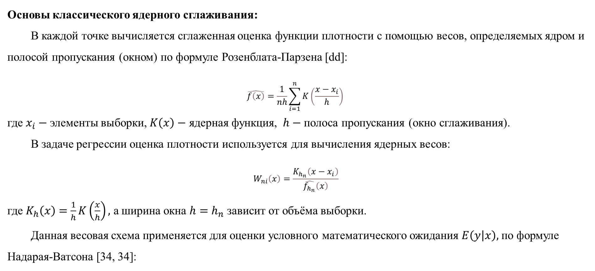
Непараметрический подход
Основы классического ядерного сглаживания:
В каждой точке вычисляется сглаженная оценка функции плотности с помощью весов, определяемых ядром и полосой пропускания (окном) по формуле Розенблата-Парзена [dd]:
$$\hat{f\left(x\right)}=\frac{1}{nh}\sum_{i=1}^{n}{K\left(\frac{x−x_{i}}{h}\right) }$$
где $x_{i}−$элементы выборки, $K\left(x\right)−$ ядерная функция, $h−$ полоса пропускания (окно сглаживания).
В задаче регрессии оценка плотности используется для вычисления ядерных весов:
$$W_{ni}\left(x\right)=\frac{K_{h_{n}}\left(x−x_{i}\right)}{\hat{f_{h_{n}}}\left(x\right)}$$
где $K_{h}\left(x\right)=\frac{1}{h}K\left(\frac{x}{h}\right),$ а ширина окна $h=h_{n}$ зависит от объёма выборки.
Данная весовая схема применяется для оценки условного математического ожидания $E\left(y | x\right),$по формуле Надарая-Ватсона [34, 34]:
$$\hat{g_{h}}\left(x\right)=\frac{\frac{1}{n}\sum_{i=1}^{n}{y_{i}K_{h_{n}}\left(x−x_{i}\right)}}{\frac{1}{n}\sum_{i=1}^{n}{K_{h_{n}}\left(x−x_{i}\right)}}$$

Slide 5
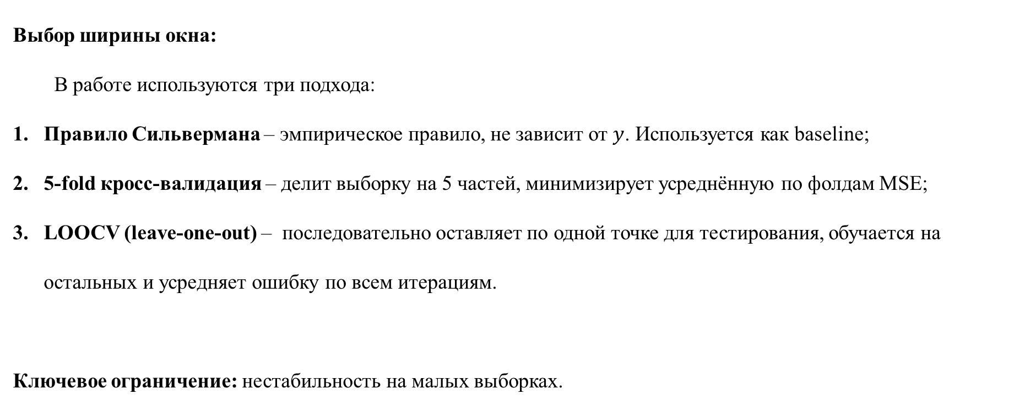
Непараметрический подход
Выбор ширины окна:
В работе используются три подхода:
Правило Сильвермана – эмпирическое правило, не зависит от $y$. Используется как baseline;
5-fold кросс-валидация – делит выборку на 5 частей, минимизирует усреднённую по фолдам MSE;
LOOCV (leave-one-out) – последовательно оставляет по одной точке для тестирования, обучается на остальных и усредняет ошибку по всем итерациям.
Ключевое ограничение: нестабильность на малых выборках.

Slide 6
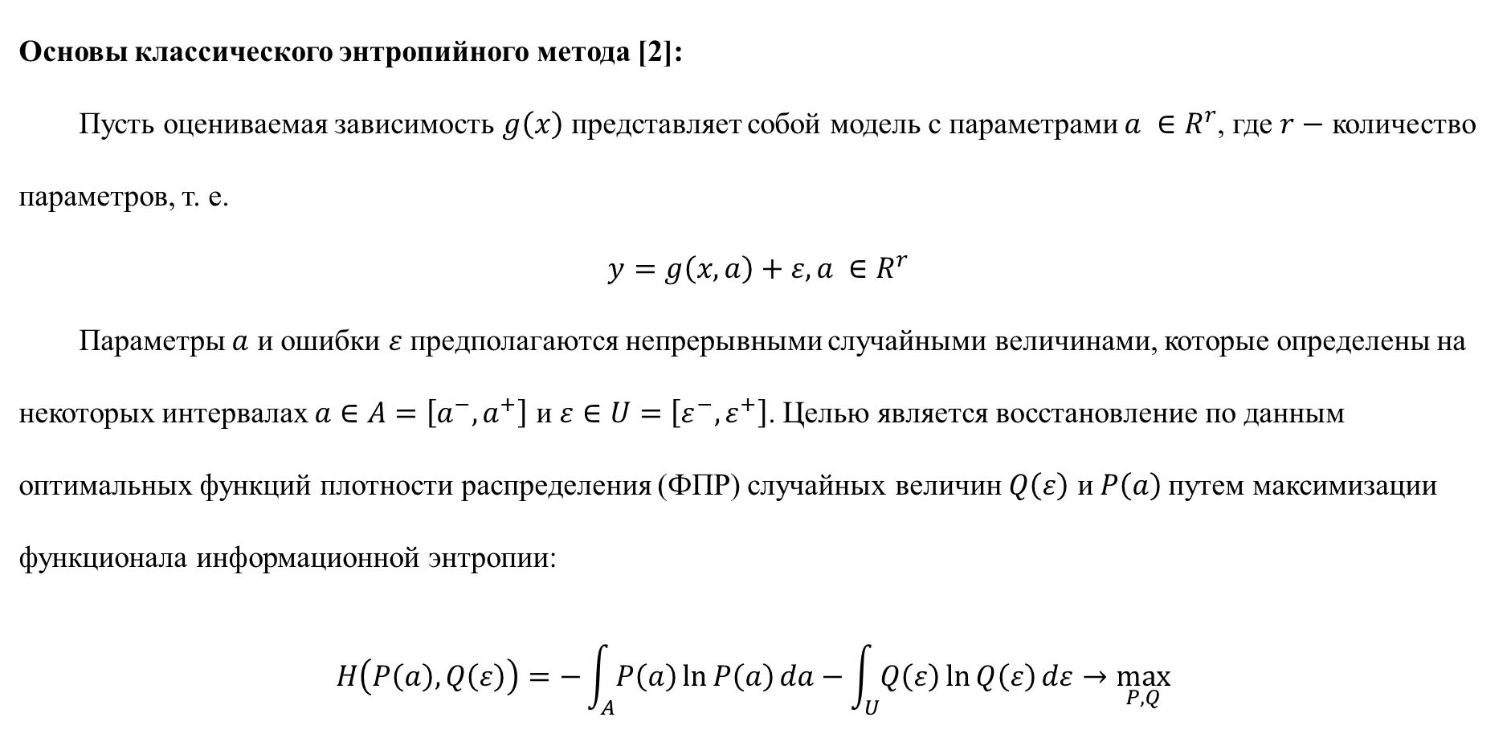
Энтропийный подход
Основы классического энтропийного метода [2]:
Пусть оцениваемая зависимость $g\left(x\right)$ представляет собой модель с параметрами $a ∈R^{r}$, где $r−$ количество параметров, т. е.
$$y=g\left(x,a\right)+ε, a ∈R^{r}$$
Параметры $a$ и ошибки $ε$ предполагаются непрерывными случайными величинами, которые определены на некоторых интервалах $a∈A=\left[a^{−},a^{+}\right]$ и $ε∈U=\left[ε^{−},ε^{+}\right]$. Целью является восстановление по данным оптимальных функций плотности распределения (ФПР) случайных величин $Q\left(ε\right)$ и $P\left(a\right)$путем максимизации функционала информационной энтропии:
$$\begin{aligned}H\left(P\left(a\right), Q\left(ε\right)\right)=−\int_{A}^{ }{P\left(a\right)\ln{P\left(a\right)}da}−\int_{U}^{ }{Q\left(ε\right)\ln{Q\left(ε\right)}dε}→\max_{P, Q}{ }\end{aligned}$$

Slide 7
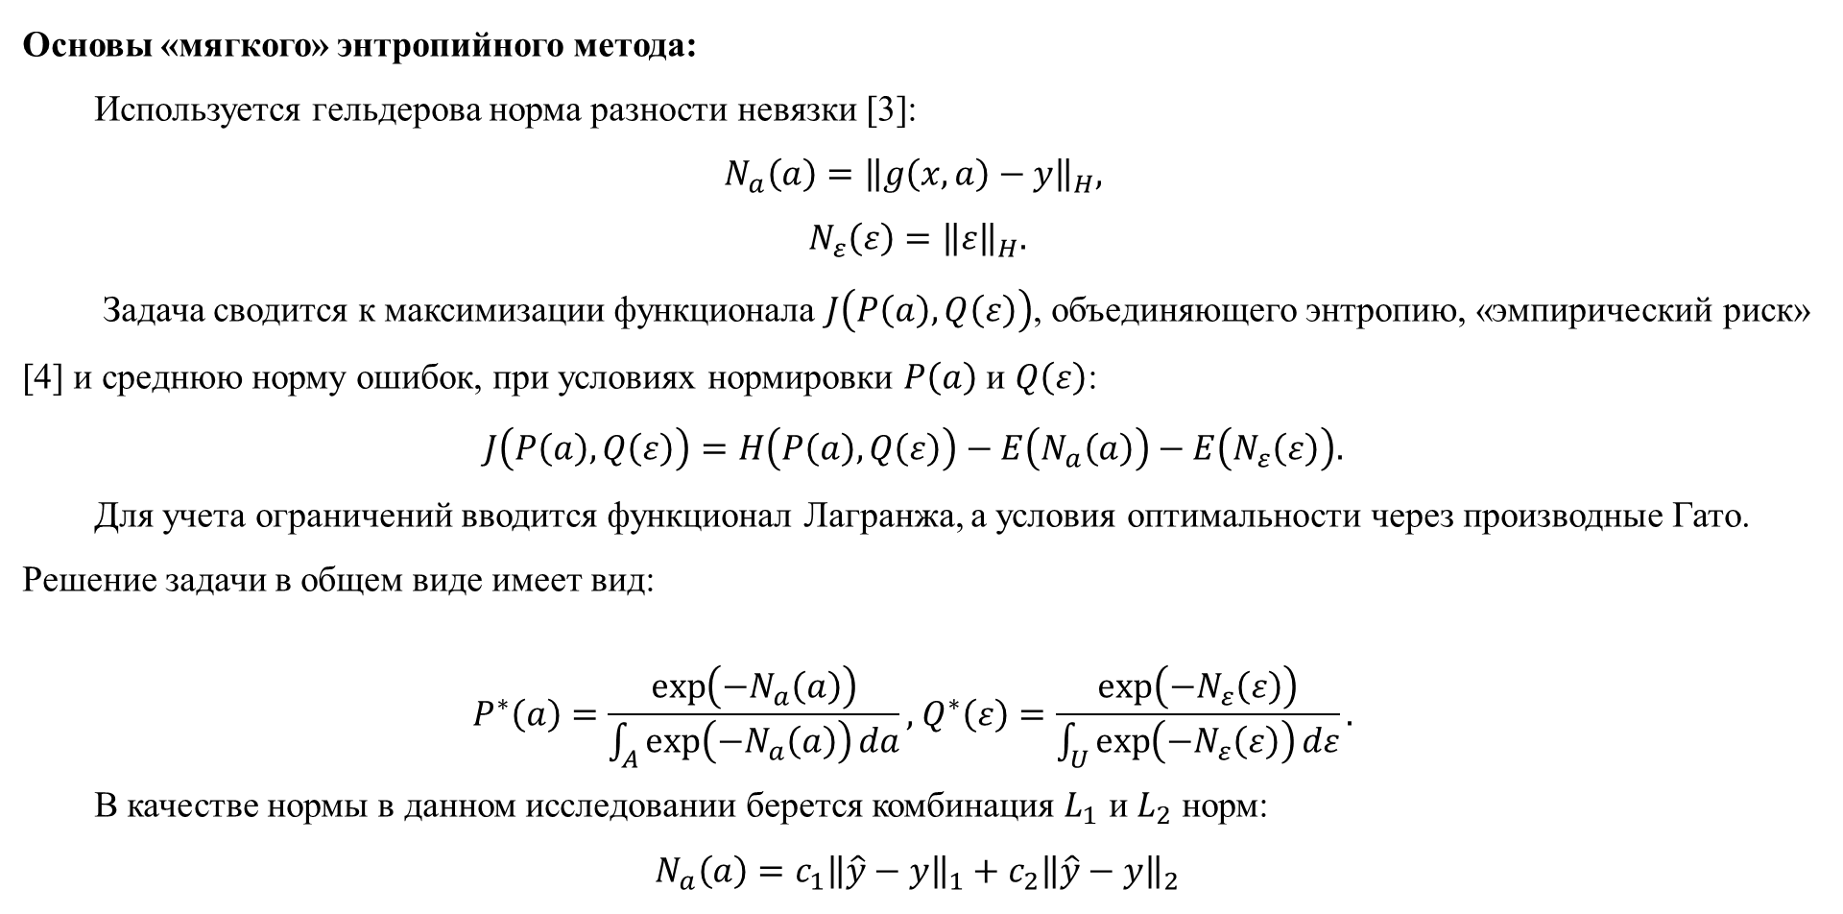
Энтропийный подход
Основы «мягкого» энтропийного метода:
Используется гельдерова норма разности невязки [3]:
$$\begin{aligned}N_{a}\left(a\right)={\left\|g\left(x,a\right)−y\right\|}_{H}, \end{aligned}$$
$$\begin{aligned}N_{ε}\left(ε\right)={\left\|ε\right\|}_{H}.\end{aligned}$$
Задача сводится к максимизации функционала $J\left(P\left(a\right), Q\left(ε\right)\right)$, объединяющего энтропию, «эмпирический риск» [4] и среднюю норму ошибок, при условиях нормировки $P\left(a\right)$ и $Q\left(ε\right)$:
$$\begin{aligned}J\left(P\left(a\right), Q\left(ε\right)\right)=H\left(P\left(a\right), Q\left(ε\right)\right)−E\left(N_{a}\left(a\right)\right)−E\left(N_{ε}\left(ε\right)\right). \end{aligned}$$
Для учета ограничений вводится функционал Лагранжа, а условия оптимальности через производные Гато. Решение задачи в общем виде имеет вид:
$$\begin{aligned}P^{∗}\left(a\right)=\frac{\exp\left(−N_{a}\left(a\right)\right)}{\int_{A}^{ }{\exp\left(−N_{a}\left(a\right)\right)da}}, \end{aligned}\begin{aligned}Q^{∗}\left(ε\right)=\frac{\exp\left(−N_{ε}\left(ε\right)\right)}{\int_{U}^{ }{\exp\left(−N_{ε}\left(ε\right)\right)dε}}. \end{aligned}$$
В качестве нормы в данном исследовании берется комбинация $L_{1}$ и $L_{2}$ норм:
$$N_{a}\left(a\right)=c_{1}{\left\|\hat{y}−y\right\|}_{1}+c_{2}{\left\|\hat{y}−y\right\|}_{2}$$

Slide 8
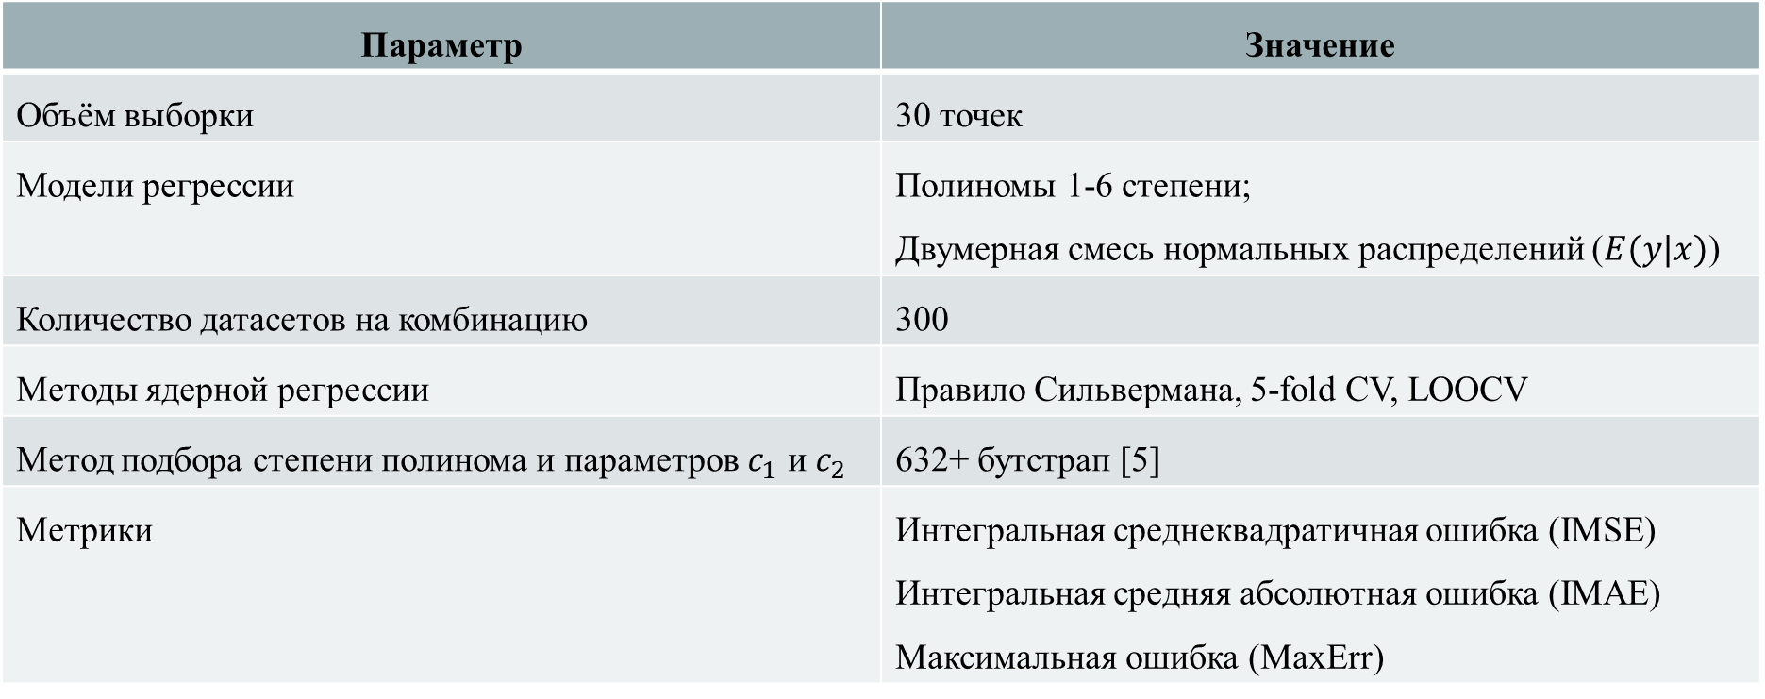
Дизайн эксперимента
Параметр | Значение
Объём выборки | 30 точек
Модели регрессии | Полиномы 1-6 степени; Двумерная смесь нормальных распределений ($E(y|x)$)
Количество датасетов на комбинацию | 300
Методы ядерной регрессии | Правило Сильвермана, 5-fold CV, LOOCV
Метод подбора степени полинома и параметров $c_{1}$ и $c_{2}$ | 632+ бутстрап [5]
Метрики | Интегральная среднеквадратичная ошибка (IMSE) Интегральная средняя абсолютная ошибка (IMAE) Максимальная ошибка (MaxErr)
Генерация ошибок для полиномов | Значение
Распределения ошибок | Лапласа, Гумбеля, Тьюки и др. (30 типов)
Уровни шума (коэффициент детерминации R) | 0.95 (низкий), 0.9 (средний), 0.8 (высокий)

Slide 9
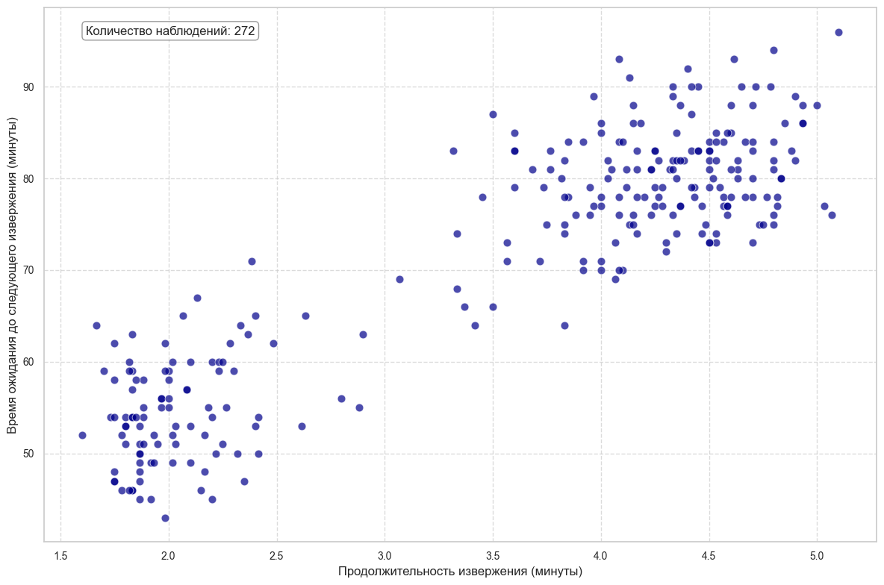
Дизайн эксперимента
Для проверки на реальных данных использовался датасет по извержениям гейзера Старый служака.
Рис. 1. Зависимость между продолжительностью извержения и временем ожидания, Гейзер "Старый Служака" (Озеро Йеллоустон).

Slide 10
Методология сравнения методов
Используемые статистические подходы:
Для сравнения ядерных методов друг с другом использовался тест Фридмана с поправкой Бонферрони;
Для сравнения энтропийного подхода с непараметрическими использовался тест Уилкоксона с поправкой Холма;
Для проверки устойчивости результаты дополнительно сравнивались на наборе датасетов, очищенном от выбросов по методу 1,5 IQR.

Slide 11
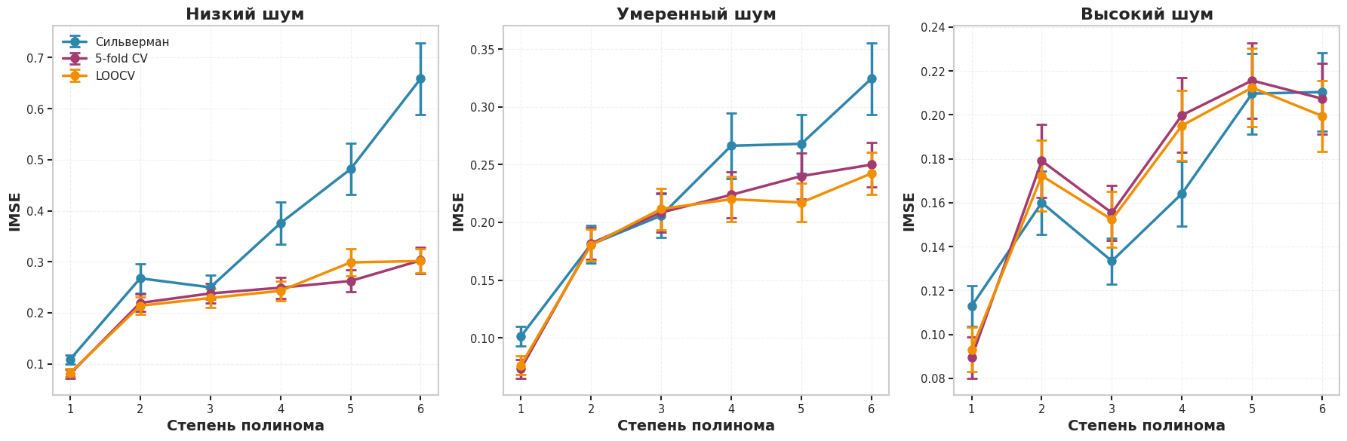
Результаты: полиномиальные данные
Основные наблюдения по сравнению ядерных методов:
Преимущество методов кросс-валидации перед эмпирическим наблюдается только для низкого шума и высоких степеней.
Рис. 2. Сравнение методов ядерного сглаживания по IMSE на полиномиальных данных после очистки от выбросов

Slide 12
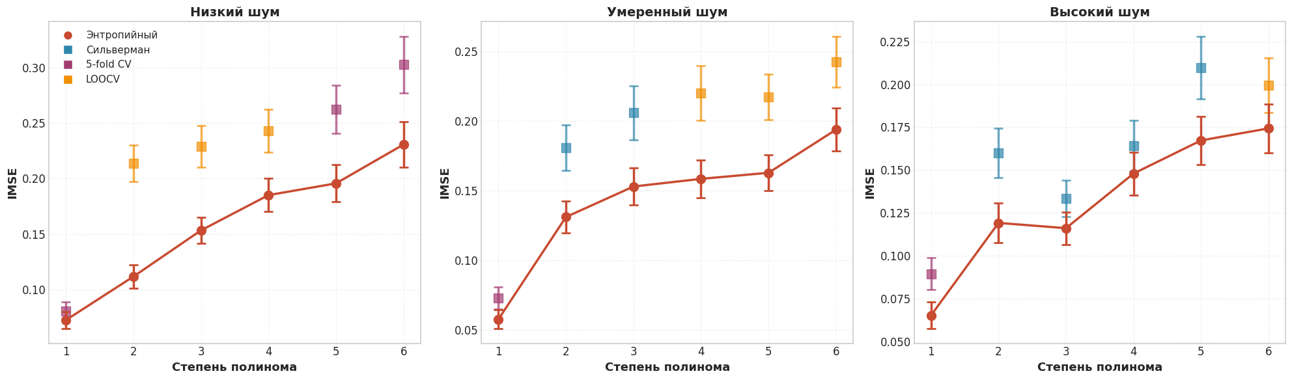
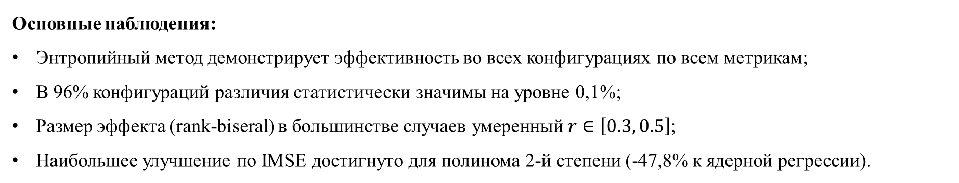
Результаты: полиномиальные данные
Основные наблюдения:
Энтропийный метод демонстрирует эффективность во всех конфигурациях по всем метрикам;
В 96% конфигураций различия статистически значимы на уровне 0,1%;
Размер эффекта (rank-biseral) в большинстве случаев умеренный $r∈\left[0.3, 0.5\right]$;
Наибольшее улучшение по IMSE достигнуто для полинома 2-й степени (-47,8% к ядерной регрессии).
Рис. 3. Сравнение лучших оценок ядерного и энтропийного подходов по IMSE на полиномиальных данных

Slide 13
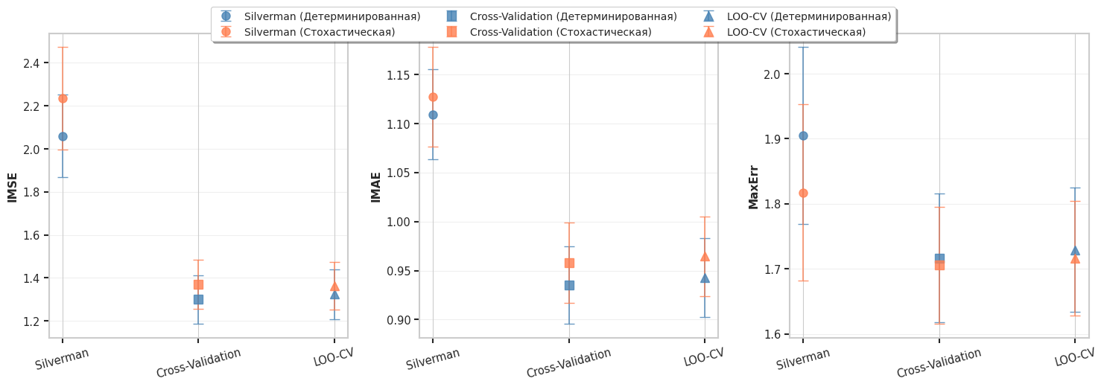
Результаты: смесевые данные
Основные наблюдения по сравнению ядерных методов:
Преимущество методов кросс-валидации перед эмпирическим правилом наблюдается по всем метрикам, кроме максимальной ошибки.
Рис. 4. Сравнение методов ядерного сглаживания по IMSE на смесевых данных после очистки от выбросов

Slide 14
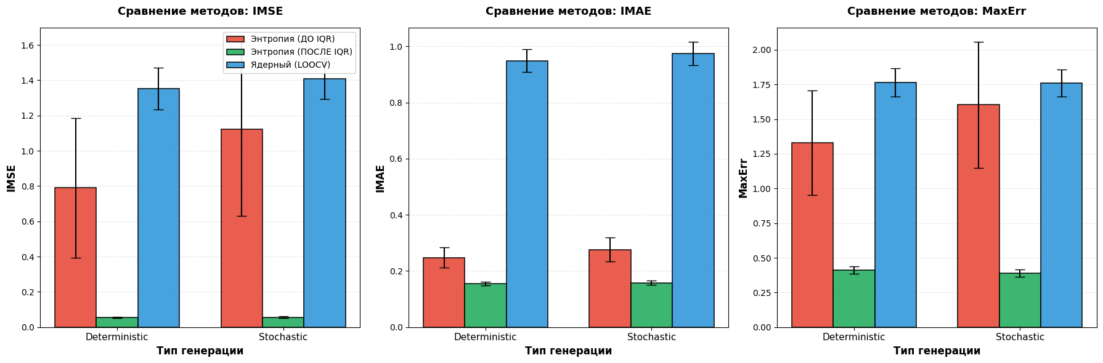
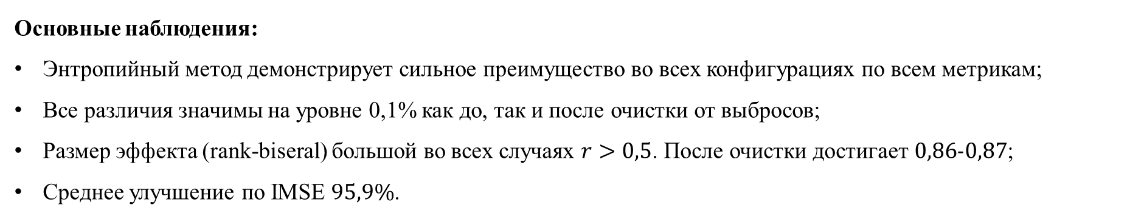
Результаты: смесевые данные
Основные наблюдения:
Энтропийный метод демонстрирует сильное преимущество во всех конфигурациях по всем метрикам;
Все различия значимы на уровне 0,1% как до, так и после очистки от выбросов;
Размер эффекта (rank-biseral) большой во всех случаях $r>0,5$. После очистки достигает $0,86$-$0,87$;
Среднее улучшение по IMSE $95,9\%$.
Рис. 5. Сравнение лучших оценок ядерного и энтропийного подходов по IMSE на смесевых данных

Slide 15
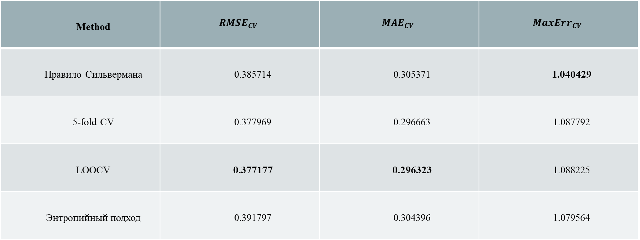
Результаты: реальные данные
Таблица – 1. Результаты оценки качества методов на реальных данных.
Method | $$RMSE_{CV}$$ | $${MAE}_{CV}$$ | $${MaxErr}_{CV}$$
Правило Сильвермана | 0.385714 | 0.305371 | 1.040429
5-fold CV | 0.377969 | 0.296663 | 1.087792
LOOCV | 0.377177 | 0.296323 | 1.088225
Энтропийный подход | 0.391797 | 0.304396 | 1.079564
Основные наблюдения:
ядерные методы показали чуть лучшие значения метрик (разница 3–4%);

Slide 16
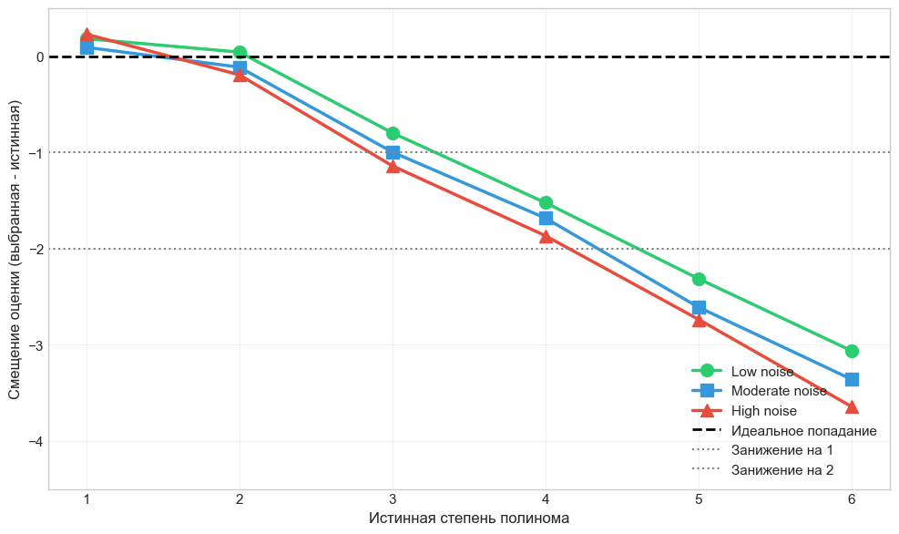
Ограничения энтропийного метода
Основное ограничение: склонность к консервативному выбору моделей (так называемая «перестраховка»)
Рис. 6. Систематическое смещение подбора степени полинома в энтропийном подходе.

Slide 17
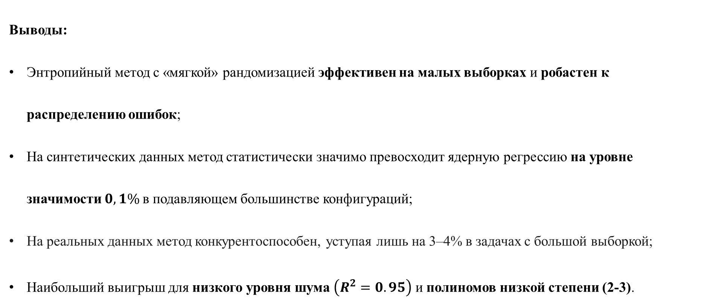
Заключение
Выводы:
Энтропийный метод с «мягкой» рандомизацией эффективен на малых выборках и робастен к распределению ошибок;
На синтетических данных метод статистически значимо превосходит ядерную регрессию на уровне значимости $0,1\%$в подавляющем большинстве конфигураций;
На реальных данных метод конкурентоспособен, уступая лишь на 3–4% в задачах с большой выборкой;
Наибольший выигрыш для низкого уровня шума $\left(R^{2}=0.95\right)$ и полиномов низкой степени (2-3).

Slide 18
Перспективы развития
Возможные направления:
Разработка гибридного подхода, сочетающего устойчивость энтропийного метода и гибкость ядерного сглаживания;
Оптимизация вычислительной сложности для работы с многомерными данными;
Расширение класса параметризаций (сплайны, базисные функции).

Slide 19
Спасибо за внимание

Slide 20
Список литературы
Дубнов Ю. А., Булычев А. В. Приближенное оценивание с помощью ускоренного метода наибольшей энтропии. Часть 1. Постановка задачи и реализация для задачи регрессии // Информационные технологии и вычислительные системы. 2022. № 4. С. 69–80.
Golan A., Judge G. G., Miller D. Maximum Entropy Econometrics: Robust Estimation with Limited Data. — Chichester: John Wiley and Sons Ltd., 1996.
Воеводин В. В., Кузнецов Ю. А. Матрицы и вычисления. — М.: Наука, 1984.
Цыпкин Я. З. Основы теории обучающихся систем. — М.: Наука, 1970.
Efron B., Tibshirani R. Improvements on cross-validation: the 632+ bootstrap method // J. Am. Stat. Assoc. 1997. V. 92(438). P. 548–560.

